Slide 2
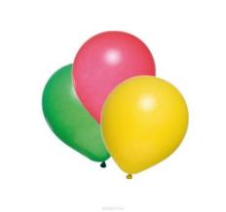
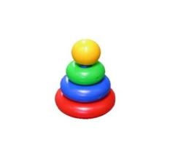
1
Три разноцветных круга
Мигают друг за другом.
Светятся, мигают- людям помогают.
шарики
пирамидка
светофор

Slide 3
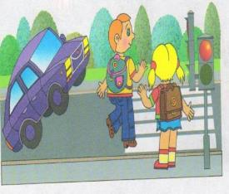
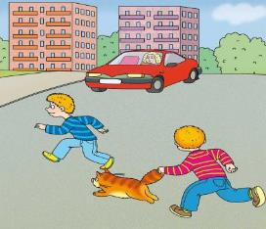
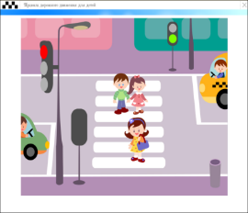
На какой картинке ребята правильно переходят дорогу?
2
на красный свет
перебегают дорогу
на зеленый свет

Slide 4
Какой свет нам говорит:
«Проходите - путь открыт».
3
красный
зеленый
черный

Slide 5
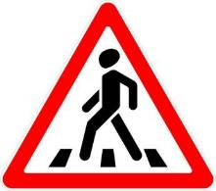
Ну, а если пешеходу тротуар не по пути?
Если нужно пешеходу мостовую перейти? Сразу ищет пешеход Знак дорожный …?
4
движение запрещено
осторожно дети
пешеходный переход

Slide 6
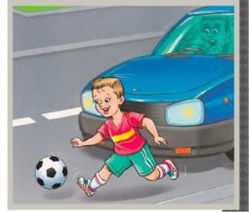
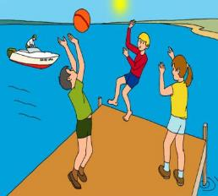
5
Где можно играть с мячом?
в парке
на дороге
у воды

Slide 7
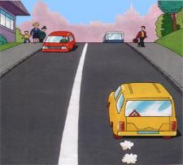
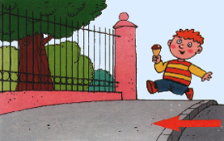
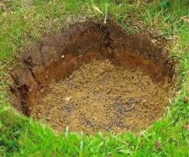
Как зовутся те дорожки, По которым ходят ножки. Различать учись их точно, Не лети как на пожар. Пешеходные дорожки –это только …?
6
дорога
тротуар
яма

Slide 8
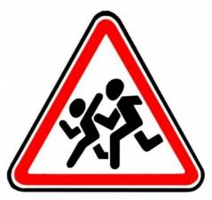
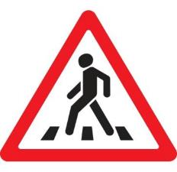
Выберите знак светофора.
7
светофор
осторожно дети
пешеходный переход

Slide 9
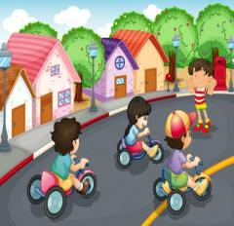
У тебя есть велосипед, на котором
ты можешь кататься…. (где?)
8
по проезжей части
в парке
у речки

Slide 10
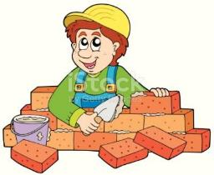
9
Где на картинке регулировщик движения?
регулировщик
врач
строитель

Slide 11
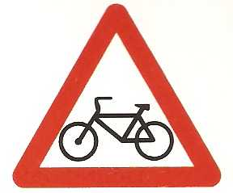
В дождь и в ясную погоду
Здесь не ходят пешеходы.
Говорит им знак одно:
«Вам ходить запрещено!»
10
осторожно дети
велосипедная дорожка
движение запрещено

Slide 12
Укажите знак «подземный пешеходный переход».
11
наземный переход
движение запрещено
подземный переход

Slide 13
Покажите знак дорожный, где кататься Феде можно.
12
подземный переход
пешеходный переход
велосипедная дорожка

